Slide 1
Електрическа мобилност и енергиен преход в България
НАЦИОНАЛНА БРАНШОВА ОРГАНИЗАЦИЯ ЗА ЕЛЕКТРИЧЕСКА МОБИЛНОСТ
ИКЕМ
8-ма Регионална енергийна конференция
София, 17 май 2019 г.

Slide 2
ЗА ИКЕМ
ИКЕМ е учреден на 25.11.2009г. като сдружение – Индустриален Клъстер „Електромобили“;
С решение на Общото събрание от 7 март 2014 г.: Национална браншова организация за електрическа мобилност;
Към днешна дата:
В ИКЕМ членуват 70 индустриални компании, ЕРП дружества, БАН, технически университети, професионални гимназии, организации и фирми от инженерния, индустриалния и други сектори от различни региони на страната;
Официалните партньори на ИКЕМ са 71 – български обществени организации, фондации, сдружения и др.
Официални партньори на ИКЕМ са 16 български общини.

Slide 3
ПРИОРИТЕТИ
- Създаване и развитие на нов икономически сектор в България – „Електрическа мобилност“;
- Насърчаване на нови производства за повишаване конкурентоспособността на европейските и световни пазари в сектора;
- Обединяване усилията на членовете за създаване на Национална зарядна инфраструктура – „BULCHARGE“;
- Създаване на общностни модели с Общини и сътрудничество с всички администрации за въвеждане на норми и стандарти в сектора;
- Изграждане на устойчиви образователни модели;
- Иновации и интегриране на възобновяемите, водородните и енергоспестяващи източници;
- Модели за електрическа мобилност в контекста на темата – Енергийна и кибер сигурност и др.

Slide 4
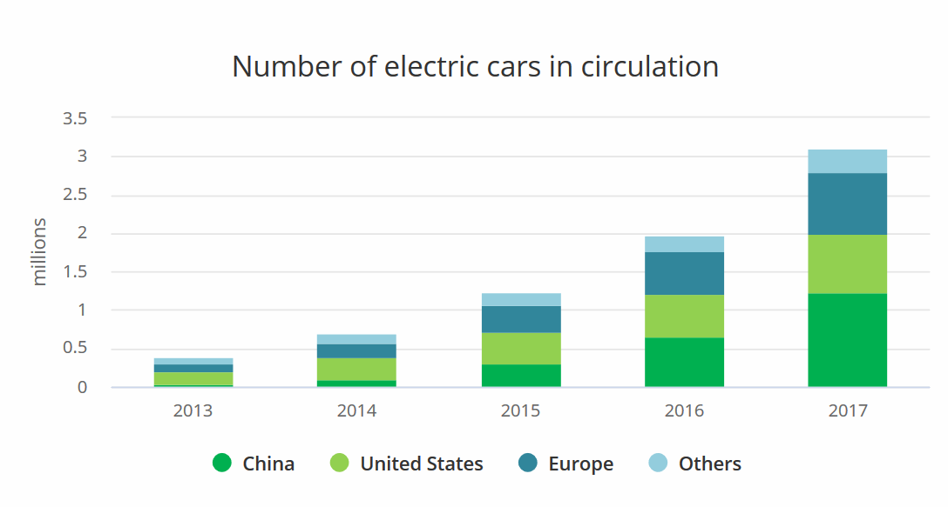
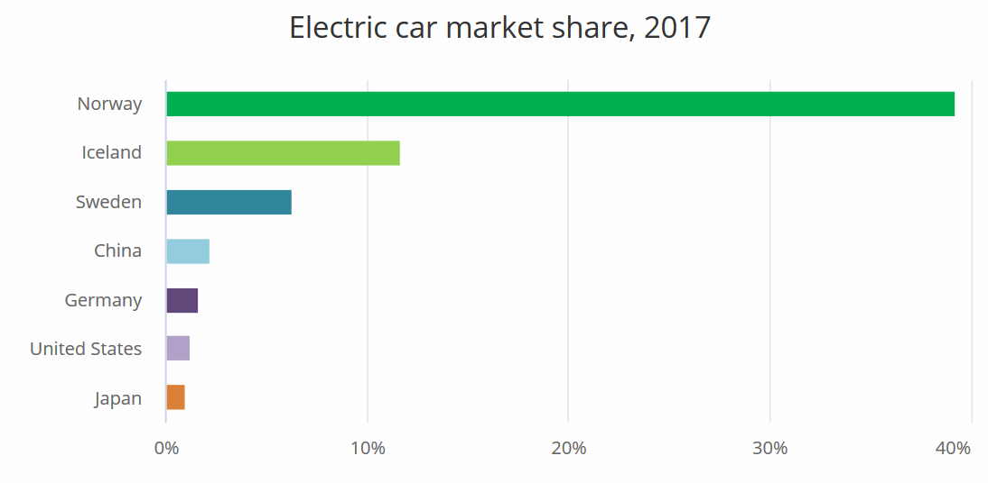
ЕЛЕКТРИЧЕСКАТА МОБИЛНОСТ В СВЕТА
Докладът „Global EV Outlook 201“ на Международната Енергийна Агенция (International Energy Agency - IEA) дава обстойни обобщения на съществуващото положение и прогнозите за навлизането на електромобилите и свързаната с тях зарядна инфраструктура на основните пазари в световен мащаб.
През 2017 г. в Китай са продадени над 1 милион електромобила. Общият брой на електрическите автомобили на пътя надхвърля 3 милиона в световен мащаб, което е увеличение с над 50 % от 2016 година.
По отношение на дела, Норвегия остава най-напредналият пазар за продажби на електрически автомобили в света, с над 39 % от новите продажби.

Slide 5
ЕЛЕКТРИЧЕСКАТА МОБИЛНОСТ В БЪЛГАРИЯ
Електромобилен парк
Интерполация на съществуващото положение и потенциалното развитие на електромобилния парк в България рисува следната възможна картина за броя на електромобилния парк в страната в средносрочен план:
Таблица 4. Сценарии за брой електромобили в България до 2030 г.
 | 2020 прогноза | 2025 прогноза | 2030 прогноза
Брой електромобили България, сценарий – „без промяна" | 5 000 | 10 000 | 30 000
Брой електромобили България - “Конвенционален сценарий“ | 15 000 | 50 000 | 100 000
Брой електромобили България – „Проактивен сценарий“ | 30 000 | 100 000 | > 500 000

Slide 6
ЕЛЕКТРИЧЕСКАТА МОБИЛНОСТ В БЪЛГАРИЯ
Зарядна инфраструктура
Парижката декларация за климата поставя цел за поне 20%-тен дял на електрическите превозни средства по пътищата през 2030 г., включително поне 100 милиона електромобила. За постигане на тази цел, според Международната енергийна агенция електрическите превозни средства трябва да представляват поне 35% от продажбите през 2030 година.
Таблица: Сценарии за брой публично достъпни зарядни точки в България
 | 2030 година
Брой зарядни точки в България, сценарий – „Без промяна" | 3 000
Брой зарядни точки в България - „Конвенционален сценарий“ | 10 000
Брой зарядни точки в България - „Проактивен сценарий“ | 25 000

Slide 7
ПРЕДИЗВИКАТЕЛСТВА
Очаквани сценарии:
Предвид разликата във функционалността и цената, бъдещото разпространение на зарядна инфраструктура в България ще включва както бързи зарядни станции с капацитет 50 – 100 kW DC по протежение на основната TEN-T транспортна мрежа, така и масово разпространени стандартни зарядни точки с единичен капацитет от 22 - 44 kW AC разположени на публично достъпни локации.
Ако останем на този темп, до 2030 г. в България ще има около 30 000 електромобила, обслужвани от зарядна инфраструктура от около 3 000 зарядни станции, с необходима обща мощност от 150 мегавата.
При „Конвенционален сценарий“ до 2030 г. ще има около 100 000 електромобила, обслужвани от зарядна инфраструктура от около 10 000 зарядни станции, с необходима обща мощност от около 500 мегавата.
При „Проактивен сценарий“, до 2030 г. ще има 500 000 електромобила обслужвани от зарядна инфраструктура от около 30 000 зарядни станции, с необходима обща мощност от над 1 500 мегавата.
Тази неяснота изисква предварителна готовност по отделните сценарии за инвестиции за създаване на правила, технически стандарти и протоколи за комуникация с цел проактивно управление на товарите.

Slide 8
ЕНЕРГИЙНА ЕФЕКТИВНОСТ
От разпростанението на ЕПС се очаква: А/ да намалят около 20% от производството /вноса на течни горива; Б/ значително да намалят замърсяването в големите градове; В/ почти да елиминират шумът от транспорта; Г/да намалят задръстванията в трафика и паркингите.
Пример:
Автомобил (хибрид) с ДВГ: – разход 4.3 л. на 100 км. и емисия на СО2 - 104 гр. на 1 км.. Умножено по 37 мегаджаула на литър гориво и разделено на 3.6 мегаджаула за киловатчас, това прави 44 кВтч на 100 км.. Като вземем предвид и загубите за преработка на петрола, които са около 20%, или 80% ефективност , получаваме 44 / 0.8 = 55 кВтч на 100 км. първична енергия от нефт и респективно 122 гр. СО2 на 1 км..
Електромобил: За 80 км пробег с едно зареждане - 9 кВтч заряд или 11 квтч за 100 км пробег. При 37% ефективност при производството на електроенергията, имаме 11кВтч / 0.37 = 30 кВтч на 100 км първична енергия от въглища и др. СО2 емисии, за 11 кВтч на 100 км при норма по 443 гр. СО2 на кВтч при производство на електроенергия средно за Европа се получават емисии 50 гр. СО2 на 1 км..

Slide 9
ИЗВОДИ
- Масовото навлизане на електромобили в съвкупност с конвенционални зарядни станции ще окаже негативен ефект върху сегашните разпределителни мрежи. (неясни са районите и гъстотата на разпространение на електрическите транспортни средства; изминаваната дневна дистанция, капацитета на батериите, типа на зареждане; инвестициите, които не са планирани в сегашните средно и дългосрочно планиране).
- Интелигентните зарядни станции ще намалят негативния ефект от масовото навлизане на електромобили върху мрежата. Разположението на станциите и режимът на зареждане ще са от първостепенно значение за планирането на мрежата.
- Броят на Електромобилите ще има съществено значение за енергийната система, като част от „умните мрежи”, подпомагайки изглаждането на пиковете в периодите на най-висока консумация на електроенергия.

Slide 10
ИЗВОДИ
Нужна е национална стратегия за съвместното развитие и управление на електромобилността и разпределителните мрежи.
Нужен е преглед и актуализация на регулаторните правила и политики, които да стимулират ЕРП да инвестират в изпреварващо развитие на електроразпределителните мрежи.
Необходимо е тясно сътрудничество между ЕРП и Общините с цел разработване на планове за развитие на електрозарядната инфраструктура.
Необходими са технически стандарти за изграждане и управление на публичните станции за зареждане на електромобили.
Възможно решение е национална платформа „BULCHARGE“, единна среда за участие на всички страни в процеса, предоставяща механизми за „умно управление“ и взаимодействие.

Slide 11
БЛАГОДАРЯ ЗА ВНИМАНИЕТО!
НАЦИОНАЛНА БРАНШОВА ОРГАНИЗАЦИЯ ЗА ЕЛЕКТРИЧЕСКА МОБИЛНОСТ
ИКЕМ
Иван Костов
Член на УС и Главен секретар на ИКЕМ
тел.:+359 888 269 128, email : office@emic-bg.org

